Slide 1

Kom godt i gang med KP
Linksamling

Slide 2

Kom godt i gang med KP
Emnespørgetime
Formålet
Introduktion til forskellige relevante materialer og ”linksamling” til senere

Slide 3


Leder- og medarbejderperspektiv
Tag KP i brug og prioritering af forandringen
Emnespørgetime
Leder- og medarbejderperspektiv på at tage KP i brug v. Lene og Jeanette - Sønderborg kommune
Medarbejderperspektiv v. Susanne og Henriette - Vesthimmerlands kommune
Henriette
Vesthimmerland
Susanne
Vesthimmerland
Lene Sønderborg
Jeanette
Sønderborg
Lederperspektiv v. Stine - Borgerservicechef - Vesthimmerland kommune
Leder- og medarbejderperspektiv på KP og eFaktura v. Connie, Mariann, Irma og Rikke - Aalborg kommune
Derfor anbefaler Aalborg at tage KP og eFaktura i brug v. Connie - Afdelingsleder - Aalborg kommune
Stine Vesthimmerland
Mariann
Aalborg
Irma
Aalborg
Rikke
Aalborg
Connie Aalborg

Slide 4
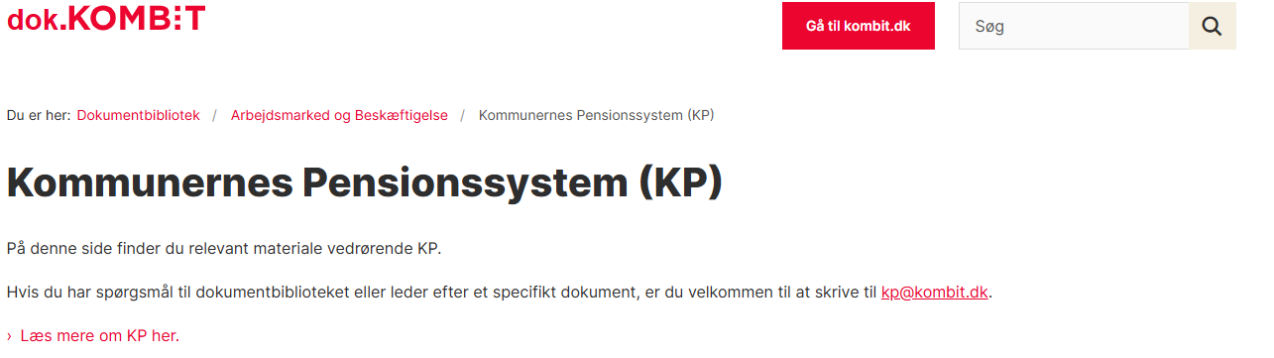
Start på KOMBITs dokumentbibliotek
Emnespørgetime
KOMBITs dokumentbibliotek - Kommunernes Pensionssystem (KP)

Slide 5
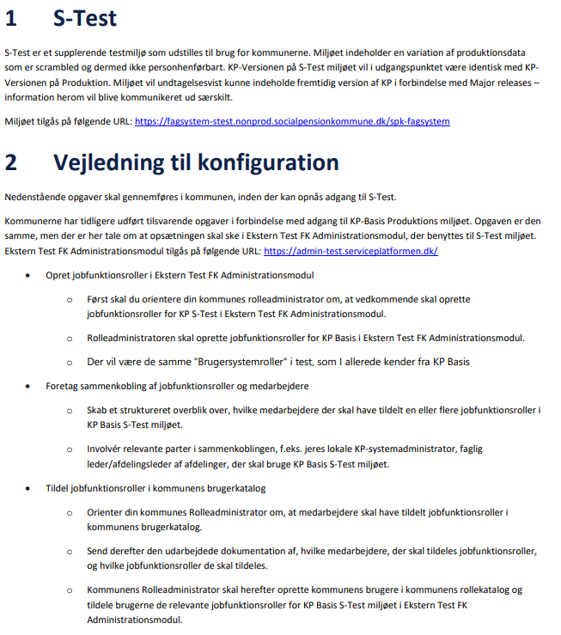
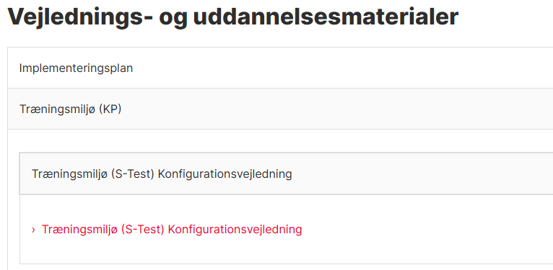
Træningsmiljø
Emnespørgetime
S-Test Konfigurations-vejledning
  Find test-borgere via sagsrapporten
  Afprøv funktionalitet
  Se og udforsk breve

Slide 6
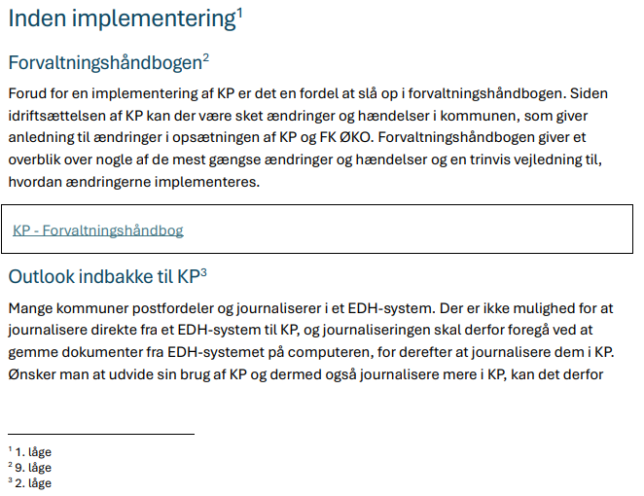
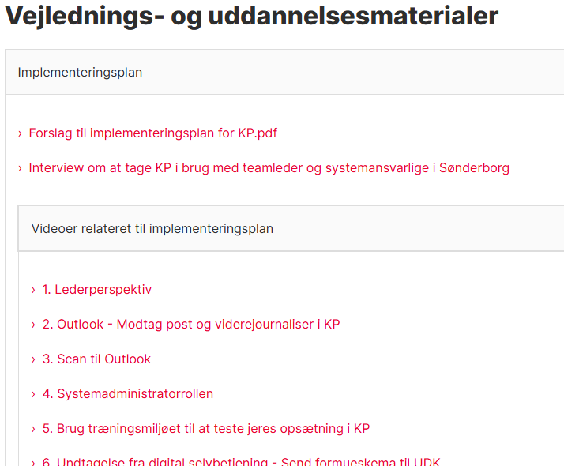
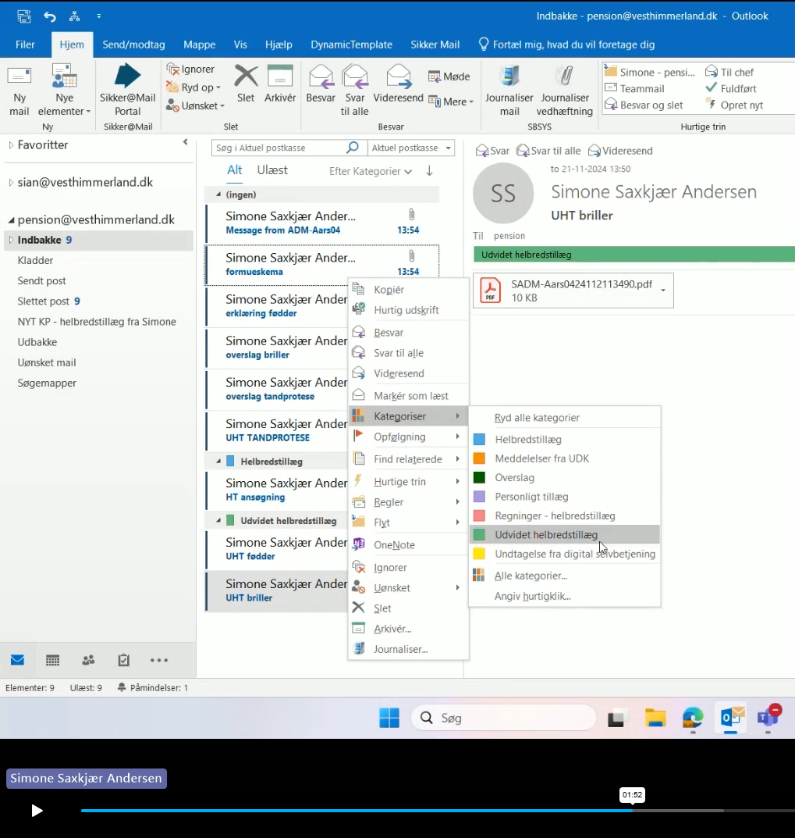
Implementeringsplan
Skriftlig og i videoer!
Emnespørgetime

Slide 7
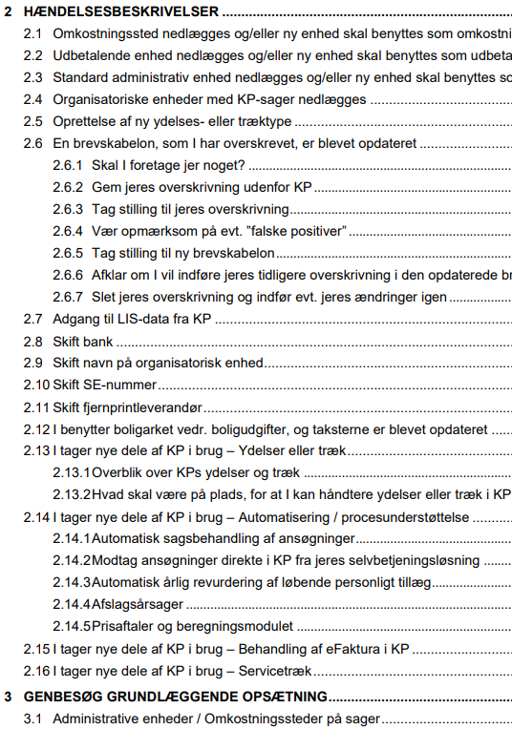
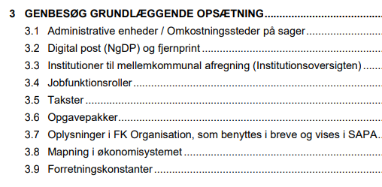
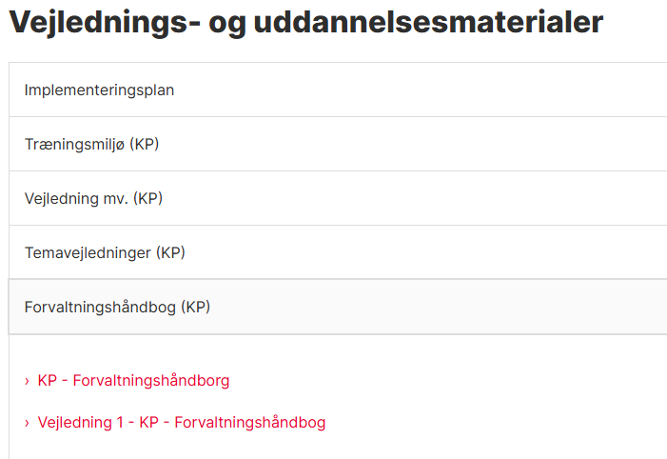
Forvaltningshåndbogen (1 af 2)
Emnespørgetime
KP-Forvaltningshaandbog.pdf
  ”I tager nye dele af KP i brug - …”
  Genbesøg grundlæggende opsætning

Slide 8
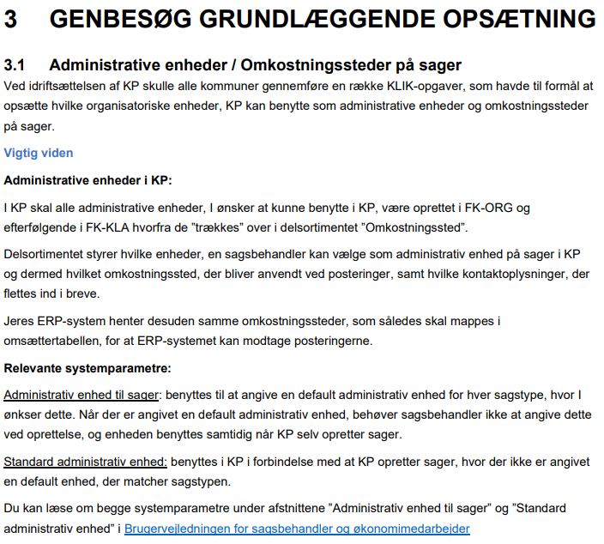
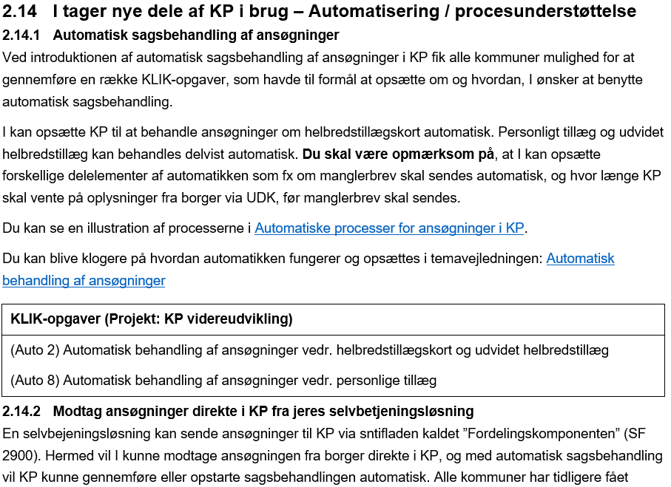
Forvaltningshåndbogen (2 af 2)
Emnespørgetime

Slide 9
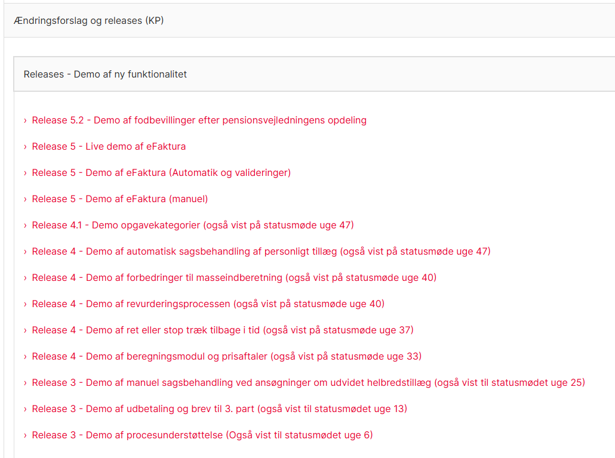
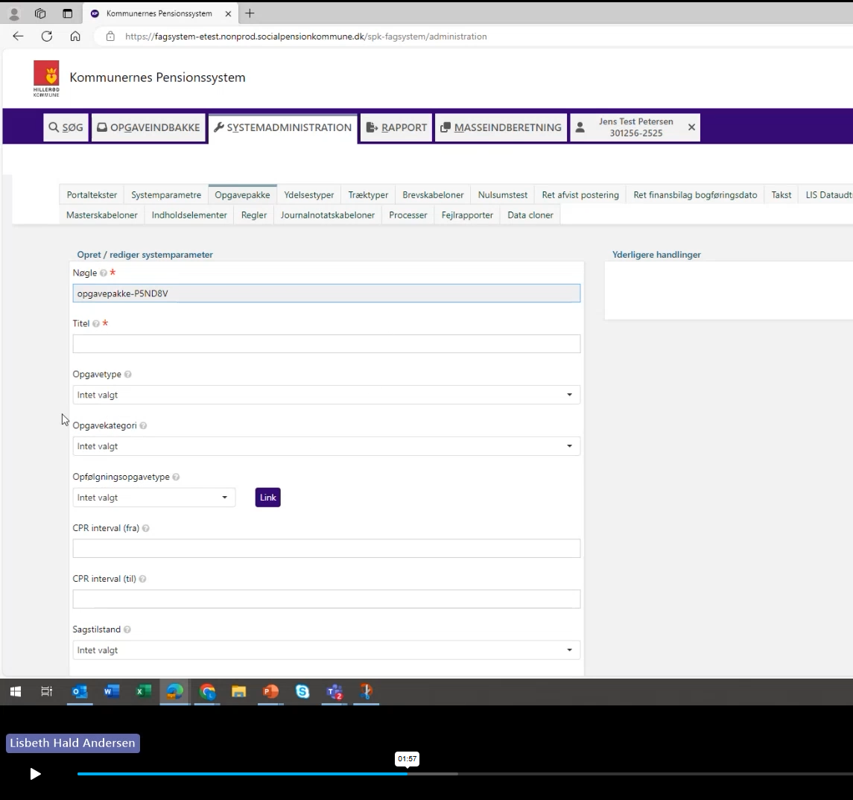
Demo af funktionalitet
Typisk 5-20 min.
Emnespørgetime

Slide 10
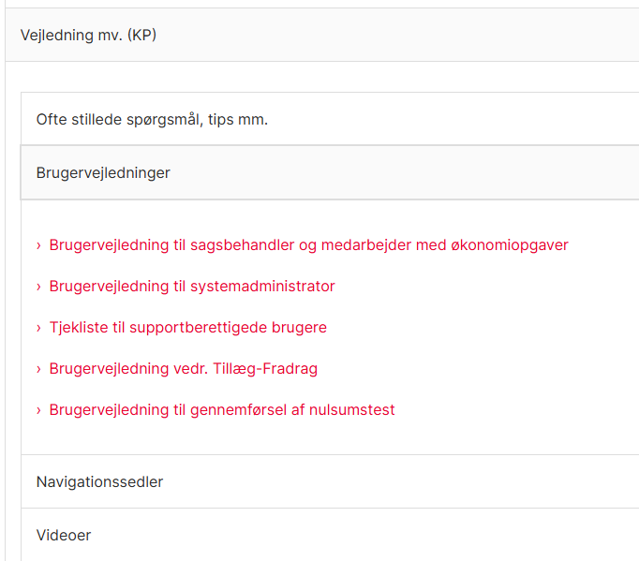
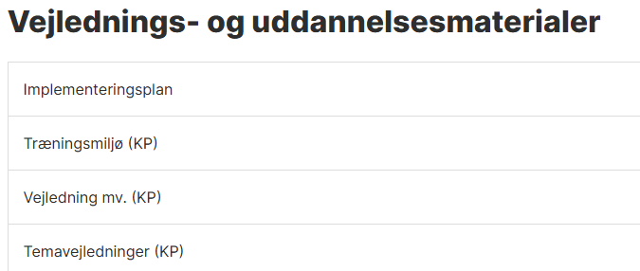
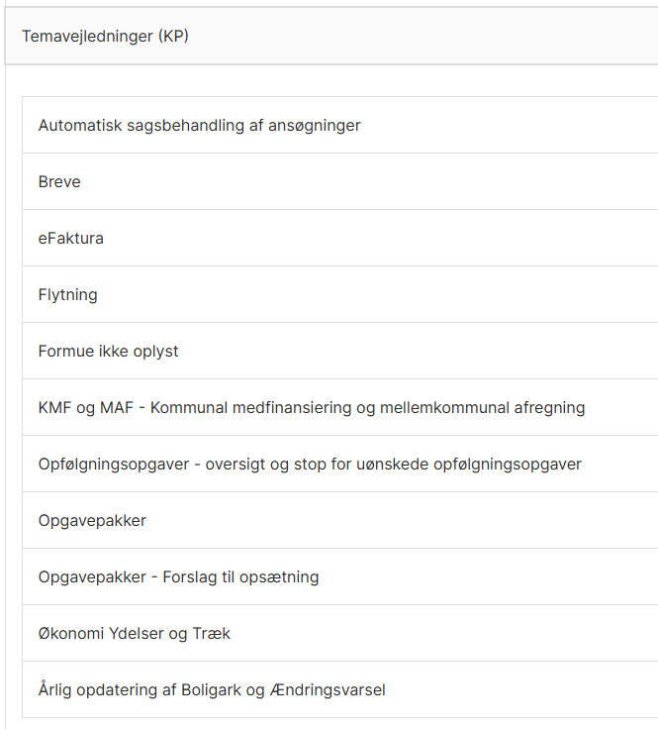
Bruger- og temavejledninger (1 af 2)
Emnespørgetime

Slide 11




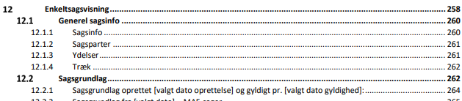
Bruger- og temavejledninger (2 af 2)
Emnespørgetime

Slide 12
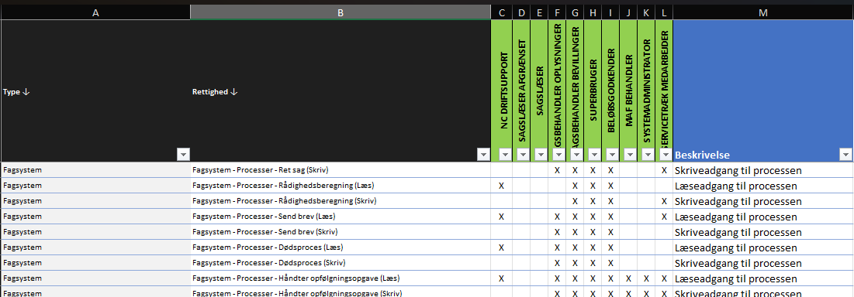
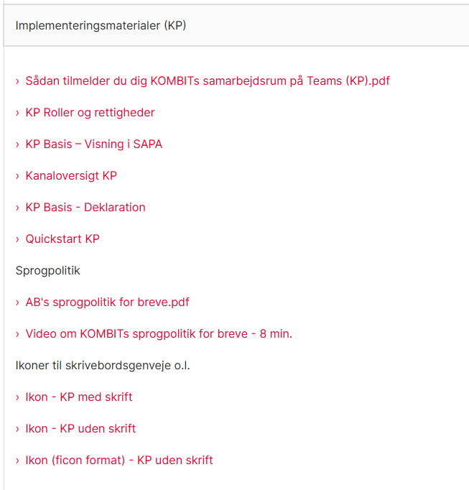
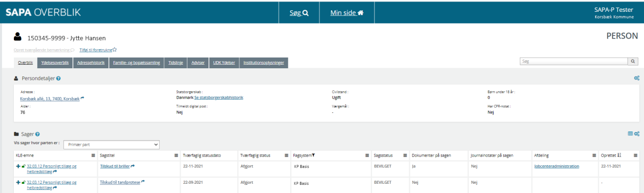
Implementeringsmaterialer
Emnespørgetime

Slide 13
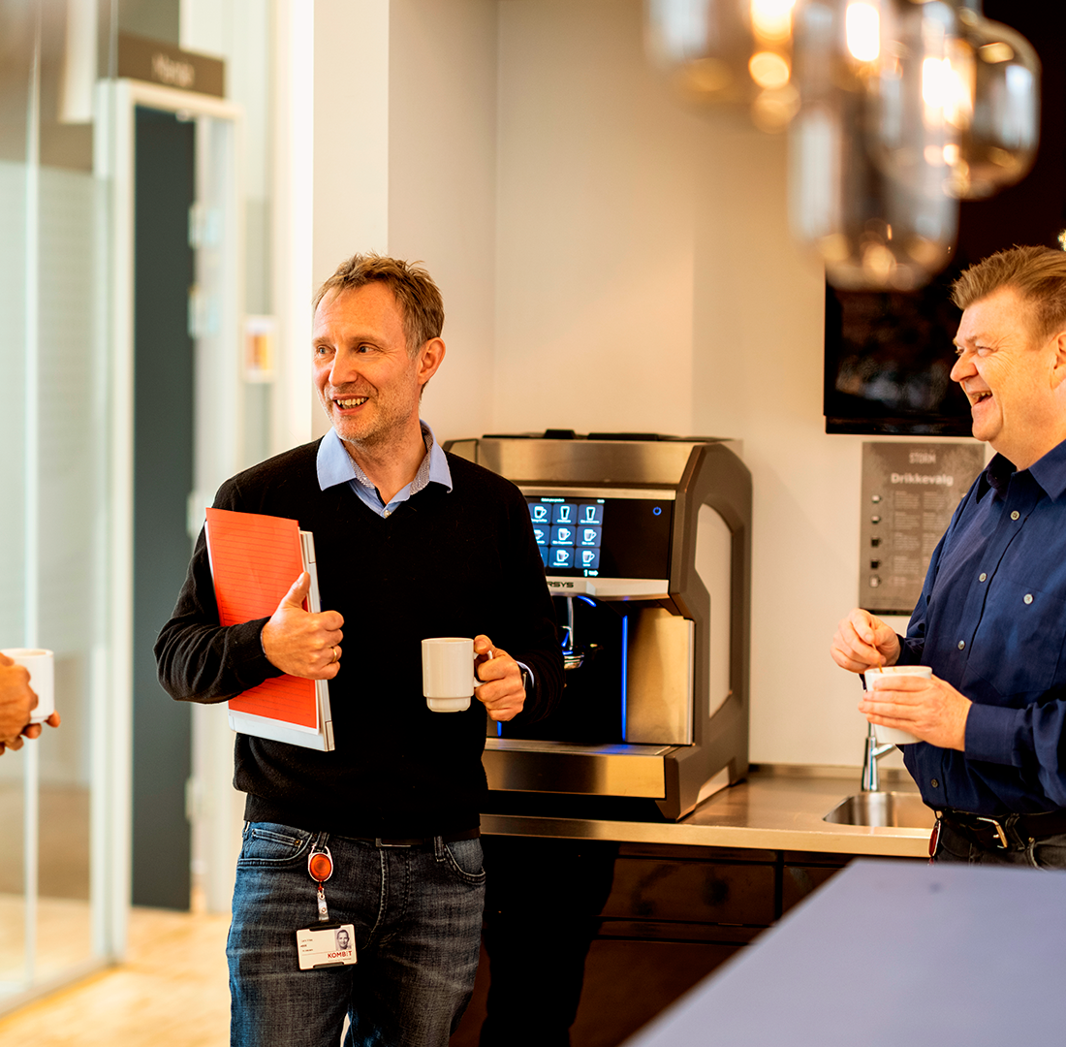
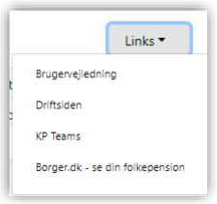
Søg sparring med
Kommuner og KOMBIT
Emnespørgetime
Søg sparring med kommuner:
Tilmeld Teams “KP-kommunesamarbejde”: https://www.survey-xact.dk/LinkCollector?key=DU86A3C3U61J
Direkte link: https://teams.microsoft.com/l/team/19%3AtdFA040MxwHDlBoe6BHY8tAyrC7--VaIl_h1DhBg9IU1%40thread.tacv2/conversations?groupId=31f956ea-75ea-4c7a-a937-16e368dec910&tenantId=cc038af5-0e68-43e5-bb17-957ad6f45f8e
Kontakt KOMBIT:
KP@kombit.dk

